Slide 1

INTRODUCTION TO MANAGEMENT
A tabu search algorithm for solving a
multicriteria flexible job shop
scheduling problem
用于解决多标准灵活作业车间调度问题的禁忌搜索算法
王茗琛 Mingchen Wang
2024

Slide 2
Content
Part 1. 作者介绍
Part 2. 背景介绍
Part 3. 禁忌搜索算法
Part 4. 实验设置及结果
Part 5. 结论

Slide 3

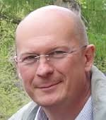
作者介绍
Geoffrey Vilcot
是一位专注于云、人工智能和大数据的技术专家，在公共服务、工业和奢侈品零售领域拥有丰富的经验。 他对与这些领域相关的技术和商业问题有深入的了解，并能够为公司提出创新且有效的解决方案。 他对技术趋势和市场发展的了解使他成为企业适应和转型的关键人物。
Jean-Charles Billaut
是法国图尔大学理工学院计算机科学教授。他教授汇编语言和运筹学（图论和动态编程）。他还是法国 OR 协会董事会成员（2006 年和 2007 年担任主席）。

Slide 4
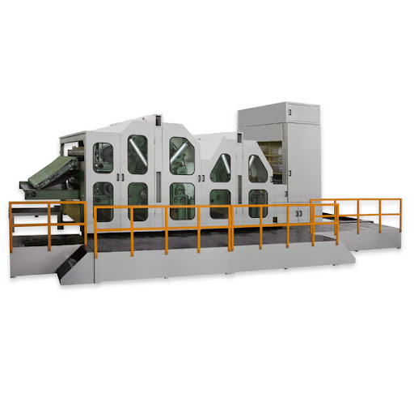
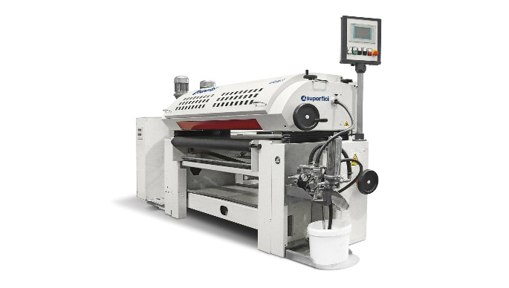
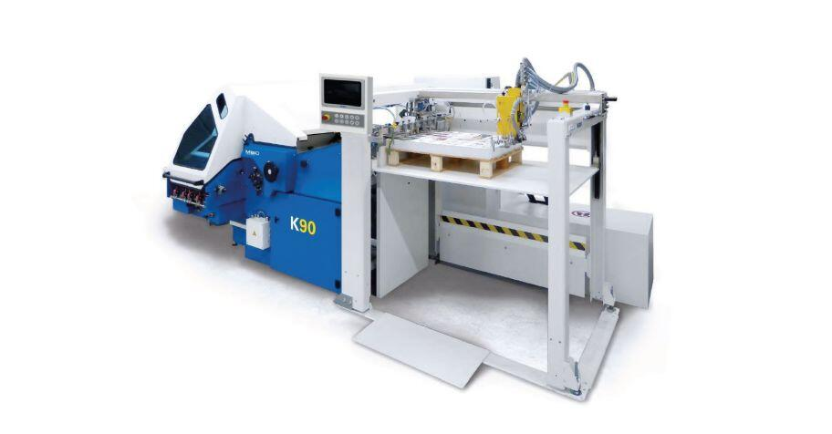
背景介绍
印刷机 梳理机 折页机
在印刷和纸板行业中，车间由多台并行的机器组成，主要是印刷机、梳理机和折页机。通常不止一台印刷机执行印刷操作，梳理机和折页机同理。因此，除了调度操作的问题，确定每个操作的开始时间的问题之外，存在确定执行机器的分配问题。
Notes:
由于所有要执行的作业并不以相同的顺序访问车间的机器，因此作业的路由并不相同，我们说我们面临着作业车间环境。这个问题在文献中是已知的，称为灵活作业车间调度问题（FJSSP）。

Slide 5



背景介绍
开始时间
完工时间
流程时间
迟到时间
决策者
Notes:
此外，决策者通常不仅对单个目标函数表现良好的解决方案感兴趣，而且还对几个标准（如完工时间或流程时间）和涉及迟到度量的标准之间的最佳折衷解决方案感兴趣。
下面，我们首先考虑目标函数中的两个标准，最后考虑三个标准。双标准问题涉及完工时间和最大迟到最小化，并且考虑的附加标准是总迟到。目的是为决策者提供一组与非支配标准向量相对应的解决方案，为了更方便也称为帕累托最优解或非支配解决方案。（Pareto optimal solutions or non-dominated solutions）

Slide 6
背景
开始时间
完工时间
流程时间
迟到时间
决策者
Notes:
此外，决策者通常不仅对单个目标函数表现良好的解决方案感兴趣，而且还对几个标准（如完工时间或流程时间）和涉及迟到度量的标准之间的最佳折衷解决方案感兴趣。
下面，我们首先考虑目标函数中的两个标准，最后考虑三个标准。双标准问题涉及完工时间和最大迟到最小化，并且考虑的附加标准是总迟到。目的是为决策者提供一组与非支配标准向量相对应的解决方案，为了更方便也称为帕累托最优解或非支配解决方案。（Pareto optimal solutions or non-dominated solutions）

Slide 7
INTRODUCTION TO MANAGEMENT
THANKS!

